Slide 1

YN Bank Program
#No_name 조
팀원 2 황하나
#No_name 팀원 소개
팀원 1 박인선
팀장 장현서

Slide 2

YN Bank
프로젝트 명
YN Bank Project
YN 은행 내부 관리 프로그램을 만들기 위한 프로젝트
프로젝트 목적
YN 은행 직원이 업무를 좀 더 효율적으로 하기 위한
YN 은행 맞춤 프로그램
프로그램 명
YN Bank Program
YN 은행에서 사용하는 내부 프로그램

Slide 3









개발 환경
DBeaver
Eclipse
exERD
Gradle
JAVA
JAVAFX
MySQL
Git

Slide 4

사용자
관리자 (AD)
인사팀 (HR)
고객팀 (CS)
모든 기능 수행 가능
인사 관련 업무만 가능
고객 관련 업무만 가능

Slide 5



메인 메뉴
사원 관리
고객 정보 관리
은행 업무 관리
사원 검색
사원 업무 정보 조회
사원 현황 조회
사원 권한 관리
고객 개인 정보
고객 통계 정보
고객 상품 관리
입출금 관리
통장
카드
대출
장현서
황하나
박인선

Slide 6
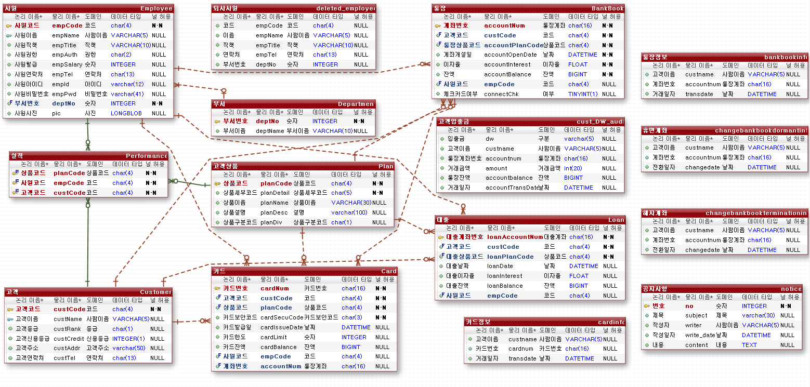
DB설계
사원
퇴사 사원
통장
통장정보
부서
입출금
휴면계좌
실적
상품
대출
해지계좌
연결 테이블
카드
고객
공지사항
카드 정보

Slide 7

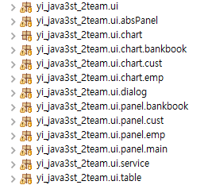


클래스
DB
UI

Slide 8
사원
사원 관리
사원 검색
사원 정보
사원 권한
사원 조회
사원 추가
사원 수정
사원 삭제
사원 별 보너스 / 담당 상품
업무 통계
사원 조회
권한 추가
권한 수정
권한 삭제

Slide 9
고객
고객 관리
고객 개인정보
고객 통계
상품 관리
입출금
고객 조회
고객 추가
고객 수정
고객 삭제
업무 통계
상품 조회
상품 추가
상품 수정
상품 삭제
고객 조회
입금
출금

Slide 10
은행
은행 업무
통장 관리
카드 관리
대출 관리
통장 추가
통장 수정
통장 삭제
휴면 계좌
통계
카드 추가
카드 수정
카드 삭제
통계
대출 추가
대출 수정
대출 삭제
통계

